Slide 1
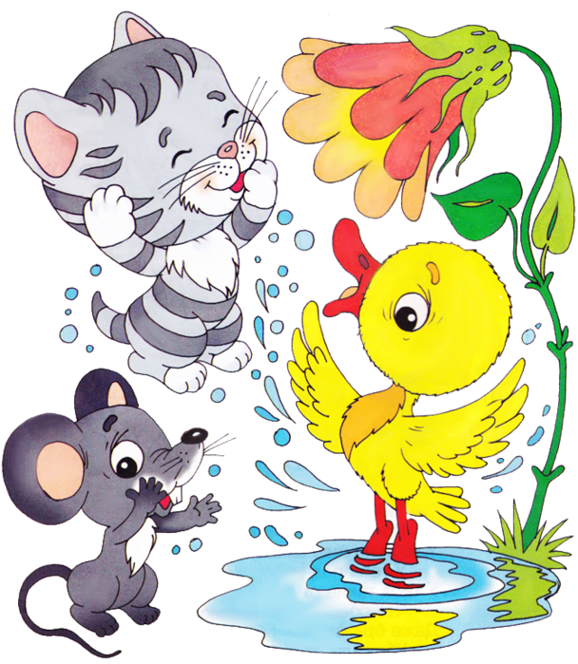
Закаливание детей дошкольного возраста
Подготовила Рыбалко Ирина Ивановна
Инструктор по физической культуре

Slide 2
Здоровье – это не просто отсутствие болезней, это состояние полного физического, духовного и социального благополучия.

Slide 3
Закаливание – система процедур способствующих повышению сопротивляемости организма неблагоприятным воздействиям внешней среды.

Slide 4
Значение закаливания
Закаливание оказывает общеукрепляющее
действие на организм, повышает тонус
центральной нервной системы, улучшает
кровообращение, нормализует обмен
веществ.

Slide 5
Основными принципами закаливания являются:
Постепенность возрастания закаливающих факторов;
Cистематичность их применения;
Учет индивидуальных особенностей при проведении закаливающих процедур.
Использование многих факторов воздействия при проведении закаливающих процедур.

Slide 6
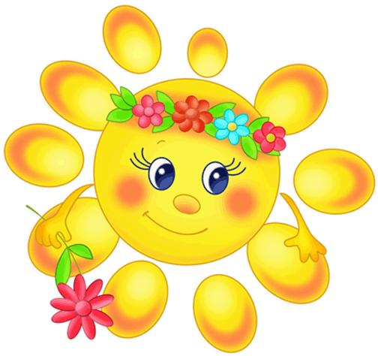
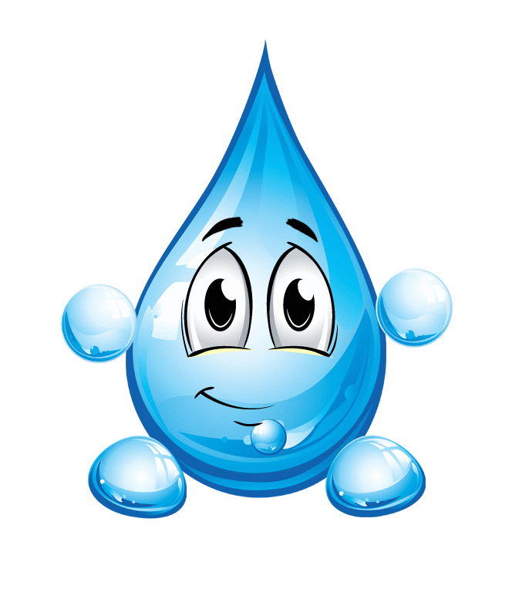
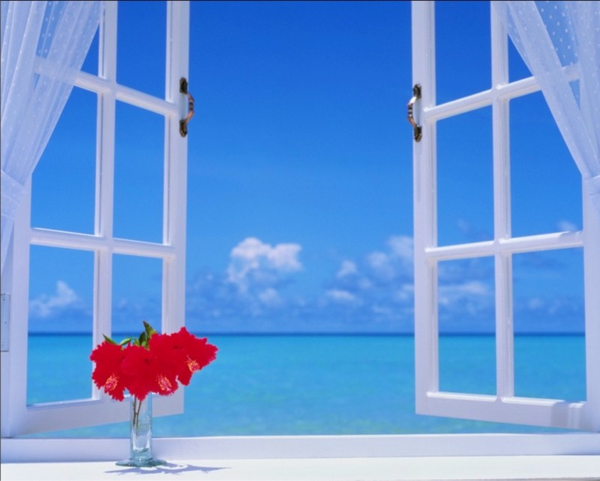
Основные факторы закаливания
Солнце, воздух и вода – наши лучшие друзья!

Slide 7
Методы закаливания
Воздушные процедуры
Водные процедуры
обтирание
Солнечные процедуры
солнечные ванны
прогулка и игры на воздухе
дневной сон на воздухе
воздушные ванны
обливание
купание

Slide 8
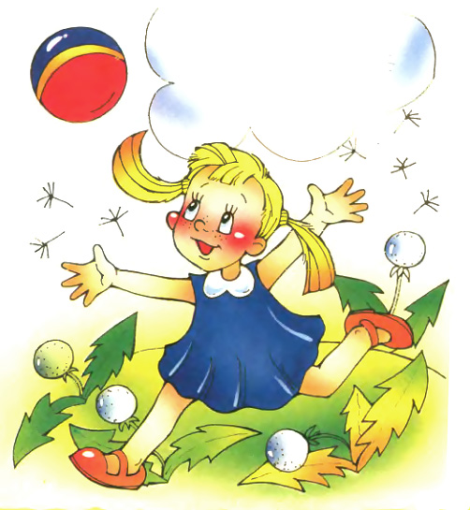
Прогулка на свежем воздухе
Прогулка является мощным средством закаливания
организма. Ежедневная продолжительность прогулки
детей составляет не менее 4 – 4,5 часов. Прогулку
организуют 2 раза в день в любое время года.
Организация прогулки строится с рекомендациями
СанПиП для детского сада.
Пребывание на воздухе
целесообразно сочетать с
активными движениями:
зимой – катанием на коньках,
лыжах, а летом – игрой в мяч
и другими подвижными
играми.

Slide 9
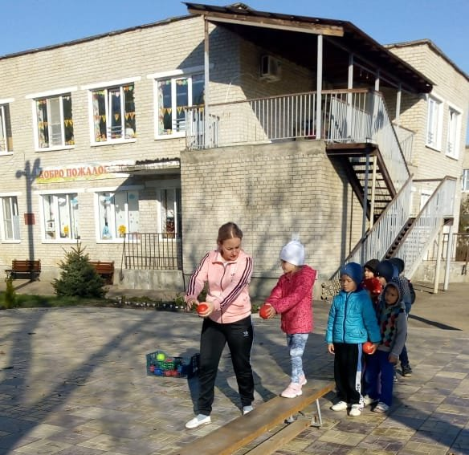

Slide 10
Воздушные ванны
Начинается с проветривания помещения, в результате которого температура воздуха в комнате должна снизиться более чем на 1°С. Помещение проветривают несколько раз в день в холодное время года и постоянно в теплое.

Slide 11
Точно знаем: по утрам взрослым всем и малышам Чтоб стать сильным и здоровым, не болеть и быть веселым, Надо быстро просыпаться и зарядкой заниматься.

Slide 12
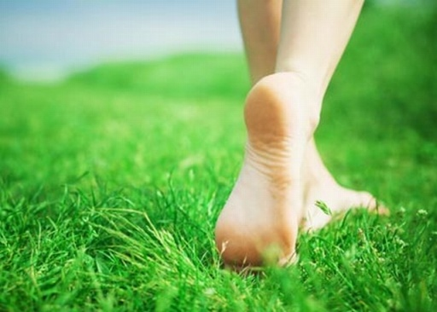
Ходьба босиком
Ходьба босиком – это своеобразные
сеансы точечного массажа. Как и все
виды физической нагрузки или
тренировки, закаливание ходьбой босиком
должно быть постепенным и систематическим. Начинать
лучше всего с хождения в теплой комнате. Для занятий
очень хорошо использовать специальные резиновые коврики
с шиповым рифлением.

Slide 14
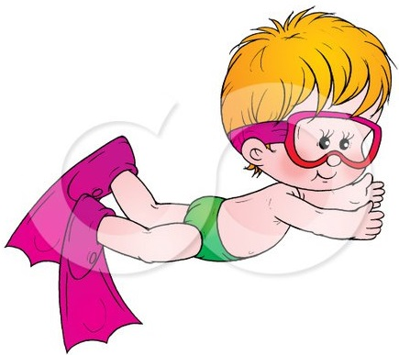
Закаливание водой
Закаливание водой – это
очень полезная для
организма человека
процедура. При водном
закаливании циркуляция крови в организме происходит интенсивней, принося органам и системам организма дополнительный кислород и питательные вещества.

Slide 16
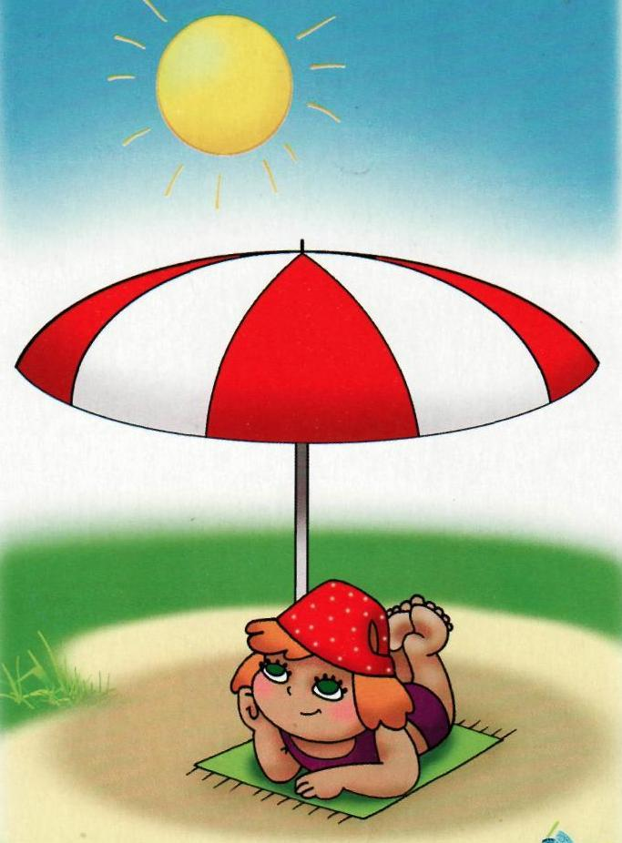
Солнечные ванны
Закаливание солнцем повышает
устойчивость нервной системы,
ускоряет обменные процессы
организма, повышает сопротивляемость
организма, улучшает кровообращение,
работу мышечной системы, имеет
тонизирующее воздействие почти на все
функции организма.
Ни в коем случае нельзя допускать ожогов, перегрева и
тепловых ударов. Неправильное закаливание солнцем
может привести к тяжелым заболеваниям. Закаливание
солнцем должно происходить постепенно и учитывать
возраст, состояние здоровья человека, климатические
условия и другие факторы.

Slide 18
